Slide 1
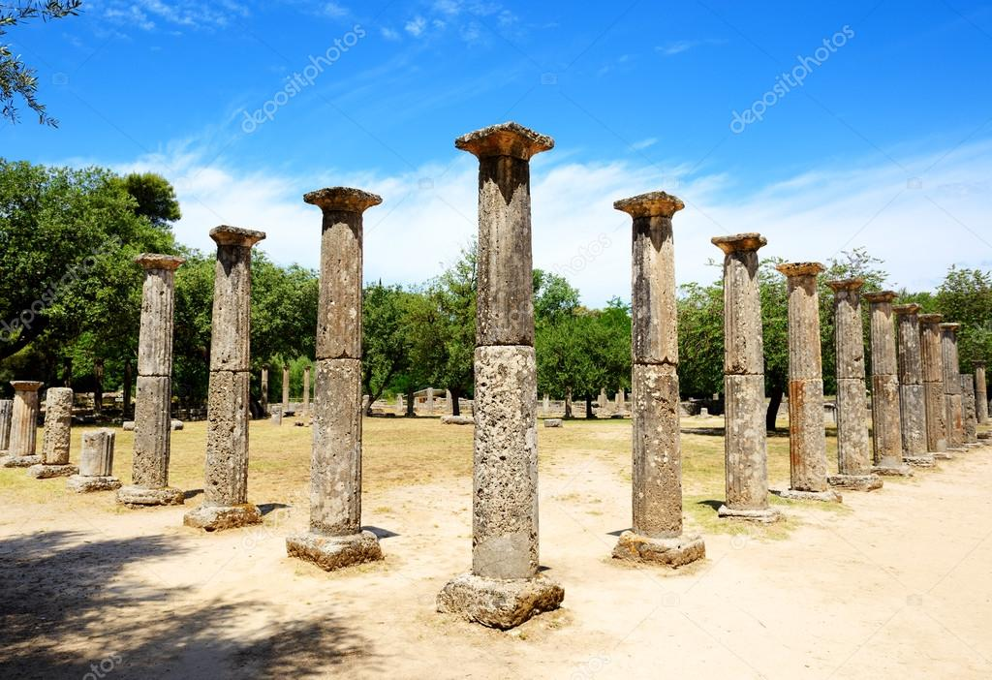
Starověké olympijské hry

Slide 2
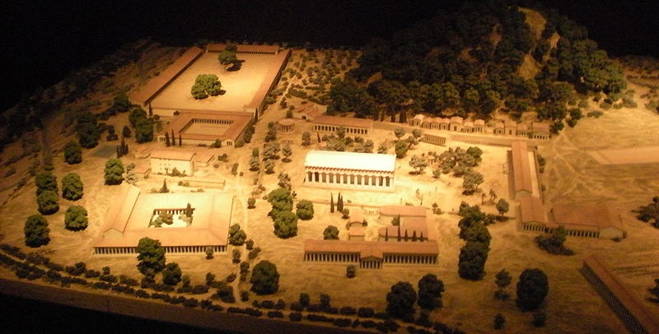
Starověké OH byly původně jedněmi z mnoha
Původ je nejistý, někde na průniku bájí a skutečnosti
Doloženy od 8. stol. př.nl.
Původní obsah převážně náboženský, sportovní disciplíny se objevovaly postupně
Místem konání byl posvátný okrsek v Élidě
Účastníci: Svobodní řečtí muži

Slide 3
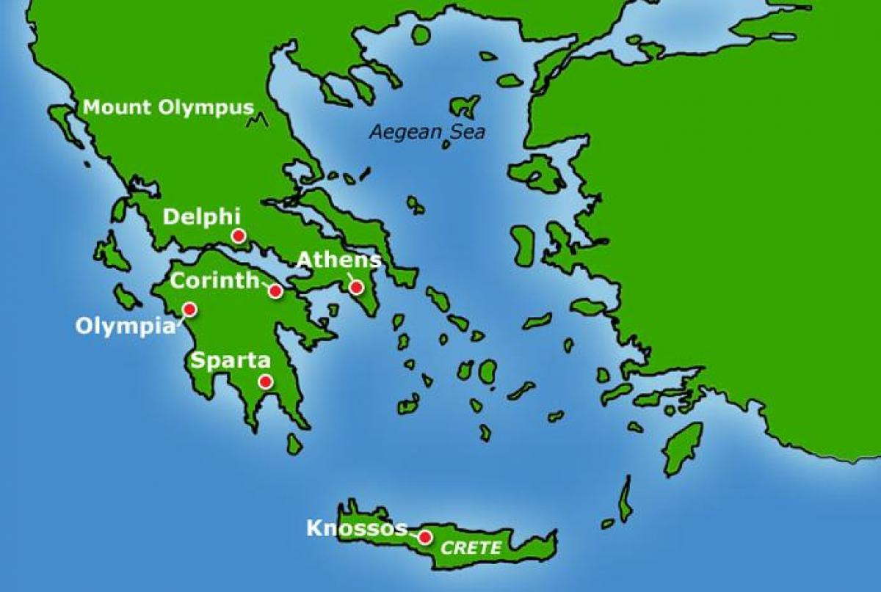

Slide 4
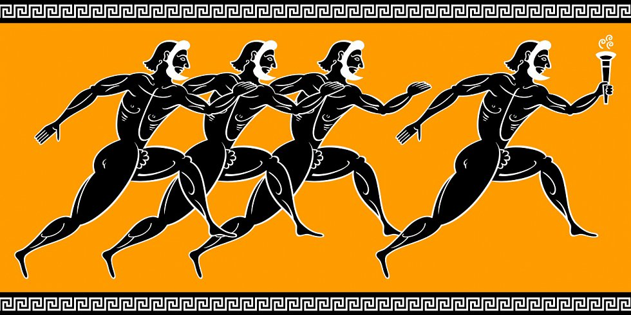
Vývoj disciplín starověkých OH
Základem byl běh na jedno stadium ( 192,27m, 100 Heraklových kroků)!?
Diaulos (tam a zpět)
Dolichos (1300-4600m)
Na programu postupně do r. 720př.nl.

Slide 5
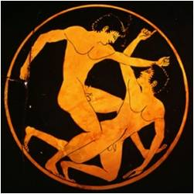
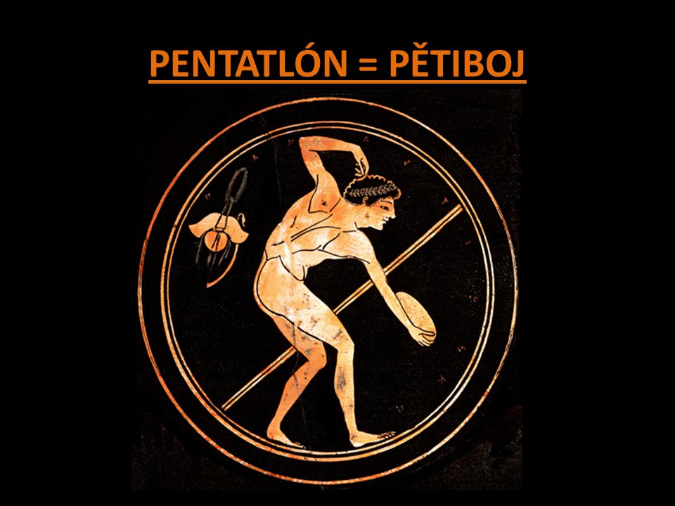
Vývoj disciplín na starověkých OH
cca 700př.nl.
Palé
Pentatlón (Pětiboj)
Běh, disk, oštěp, skok daleký (trojskok), palé
Haltery
cca ½ 7. stol.př.nl.
Box (Pygmé)
Vozatajské soutěže
520př.nl.
Pankration (Všeboj)
Hoplités (závody ozbrojenců)

Slide 6
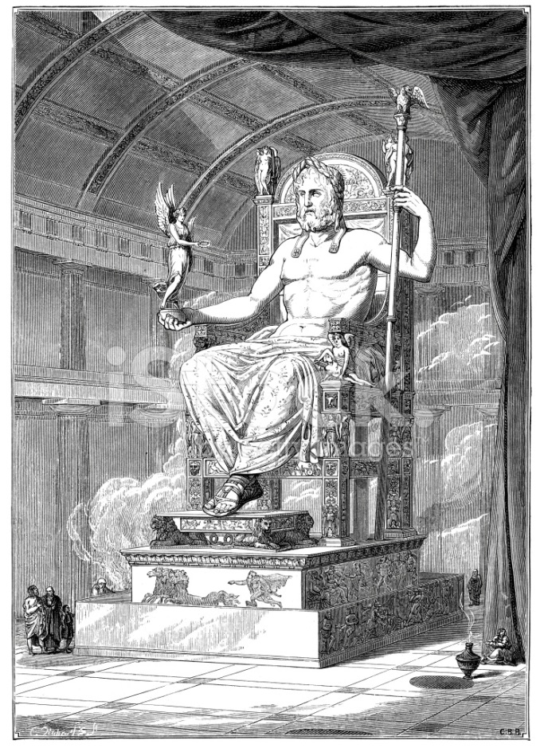
Některé pojmy / dojmy ze starověkých OH
Ekacheiria
Kalokagathia
Haltery
Helladonikos
Zanés
Heraie

Slide 7
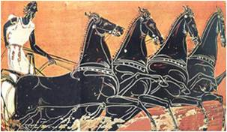
Zánik starověkých OH
Postupná profesionalizace her
Účast mimořeckých sportovců
První úpadek cca 300př.nl.
Renesance 1.- 3.stol.nl.
Konflikt s křesťanstvím
První zákaz 393nl. Thedosius I.
Druhý zákaz 426nl., Thedosius II.
Zánik dokončen vypleněním Olympie Góty a opakovanými zemětřeseními (6.stol.nl)

